Slide 1

해리 8장

Slide 2





목 차
8장 주요 내용
나의 생각
1
2

Slide 3

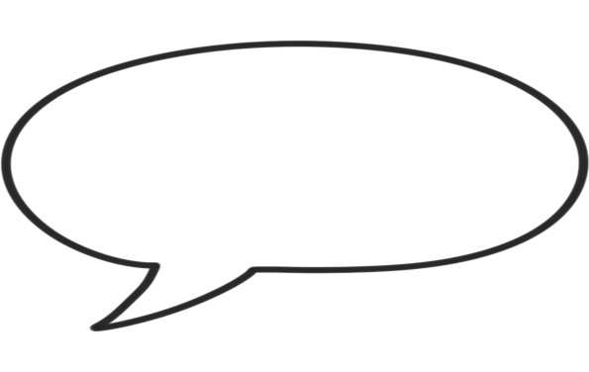

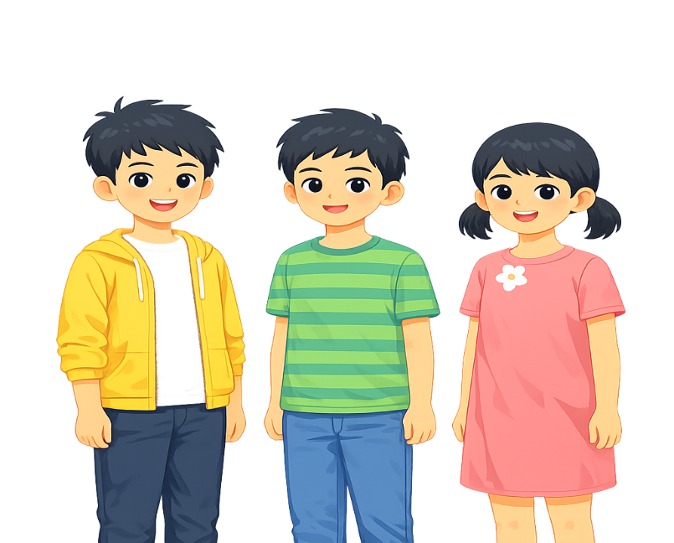


8장 주요 내용
자리 바꾸기 문장
노마
초롱
나래

Slide 4


8장 주요 내용
자리 바꾸기를 할 수 있는 관계

Slide 5


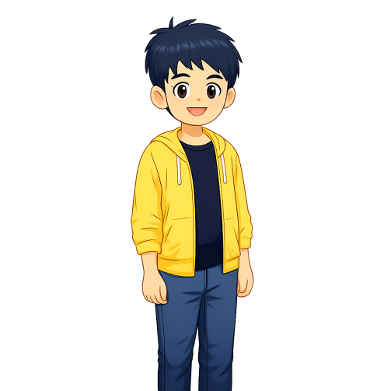

8장 주요 내용
<ㅇㅇ은ㅁㅁ와 같다>
초롱

Slide 6
8장 주요 내용
3 더하기 7은 10과 같다

Slide 7
8장 주요 내용
3 더하기 7은 10과 같다
10은 3더하기 7과 같다

Slide 8

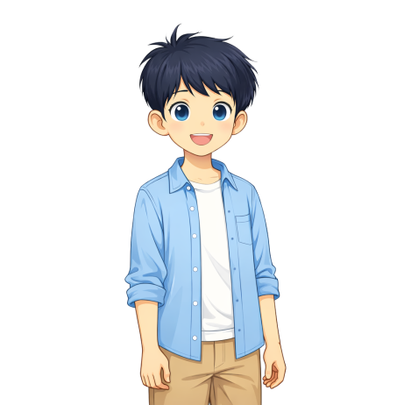

8장 주요 내용
<ㅇㅇ은ㅁㅁ보다 더 크다>
민수

Slide 9
8장 주요 내용
6은 2보다 더 크다

Slide 10
8장 주요 내용
6은 2보다 더 크다
2는 6보다 더 크다

Slide 11


8장 주요 내용
자리 바꾸기 하면 참이었던 문장이 거짓이 되는 관계 문장

Slide 12
8장 주요 내용
<ㅇㅇ은ㅁㅁ보다 더 크다>
민수

Slide 13
8장 주요 내용
6은 2보다 더 크다
2는 6보다 더 크다

Slide 14


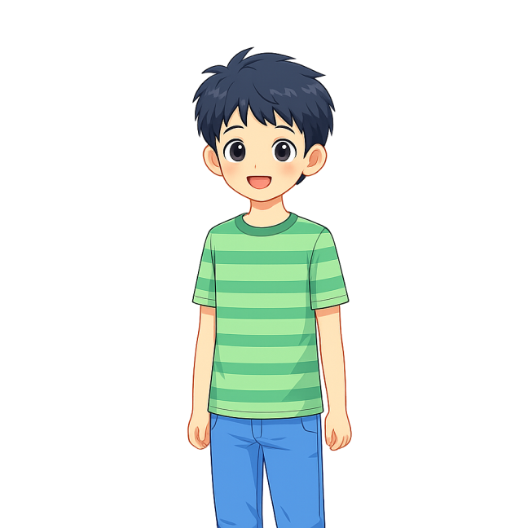
8장 주요 내용
의정이는 미선이보다 키가 크다
미선이는 나래보다 키가 크다
노마

Slide 15
8장 주요 내용
두 문장을 연결해보면 의정이가 나래보다 더 커
의정이는 미선이보다 키가 크다
미선이는 나래보다 키가 크다
노마

Slide 16
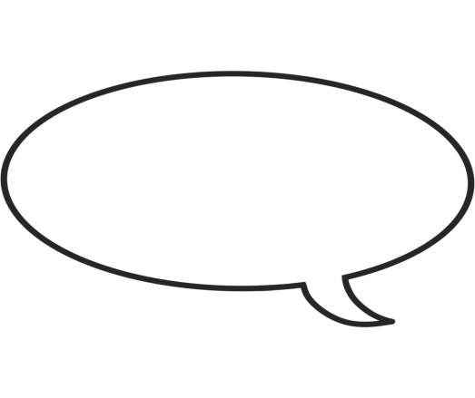

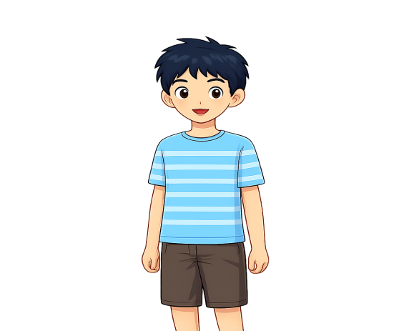


8장 주요 내용
단어들의 자리를 옮겼을 때
그대로 참이되는 관계 문장
근데? 당연한거 아니야?
초롱
민수
수철

Slide 17
8장 주요 내용
이행 관계 (성질이 같은 관계문장들을 모아서 그 안의 단어들을 이어주면 단어의 자리를 옮길 수 있는 규칙)

Slide 18

8장 주요 내용
<모든 ㅇㅇ은 ㅁㅁ이다> 같은 문장도 자리 옮기기를 할 수 있을까?
노마

Slide 19
8장 주요 내용
모든 삽사리는 개이다
모든 개는 동물이다
모든 삽사리는 동물이다

Slide 20

8장 주요 내용
<ㅇㅇ는 ㅁㅁ이다>
<ㅇㅇ는 ㅁㅁ의 집합에 속한다>
자리 옮기기가 가능하다

Slide 21
8장 주요 내용
근데 이렇게 생각하는게 쓸모가 있을까?
노마

Slide 22
8장 주요 내용
올바르게 생각하는 방법에 대해 생각하는 일 역시 유익한 일이야!!
노마

Slide 23
나의 생각
나의 생각

